Slide 1

Понятие опасной и чрезвычайной ситуации социального происхождения.

Slide 2

Понятие ЧС социального характера и доля данных ЧС среди всех видов ЧС.
Чрезвычайная ситуация социального характера - обстановка на определенной территории, сложившаяся в результате опасного социального или социально-политического явления и создающая реальную угрозу жизненно важным интересам личности, общества и государства, повлекшая многочисленные жертвы и значительные материальные потери.
Опасная ситуация - это обстоятельства, при которых возникает серьезная угроза здоровью или жизни человека, состоянию окружающей среды или имущества. Они могут произойти внезапно и требуют незамедлительной реакции.
Таблица 1. Количество ЧС в 2003 году в Российской Федерации.
Наименование ЧС. | Количество. | Количество Пострадавших. | Количество погибших.
Техногенные ЧС | 294 | 4948 | 891
Природные (стихийные бедствия) | 286 | 8971 | 18
Социальные | 15 | 796 | 0
Террористические акции | 19 | 926 | 252

Slide 3
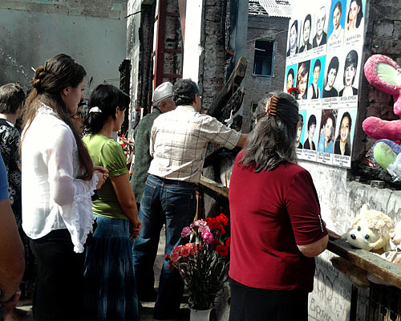
Важное место в жизни современного общества занимают ЧС социального характера: войны, террористические акты, захват заложников, кражи, мошенничество, азартные игры, изнасилования, вредные и опасные привычки, массовые скопления людей, неформальные объединения.
Их общее количество, разновидность, масштабы последствий постоянно растут.
Специфическая особенность социальных ЧС заключается в том, что все они возникают в сфере взаимоотношений между людьми и зависят от человека. ЧС социального характера сознательно планируются, готовятся, проводятся людьми.

Slide 4


Источники возникновения ЧС социального характера.
Важнейшей причиной возникновения ЧС социального происхождения является действие факторов риска. В их основе лежит накопление и последующее высвобождение негативной социальной энергии (социально-экономических, политических, межнациональных, межконфессиональных и иных противоречий, их перерастание в кризисные ситуации, носящие чрезвычайный характер).
Выделяют четыре стадии действия факторов риска:
1. Накопление факторов риска.
2. Инициирование чрезвычайного события
3. Процесс самого чрезвычайного события.
4. Стадия затухания.

Slide 5
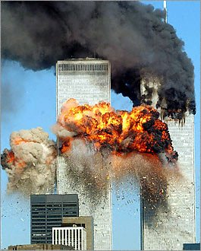
Существует также географическое разделение территории, подвергшейся воздействию чрезвычайного события:
• зона удара – место, в котором находятся жертвы ЧС;
• зона «фильтрации», расположенная вокруг зоны удара, где в первую очередь становится известно о происшедших событиях и откуда сразу же поступает помощь без какого-либо формального оповещения;
• зона оказания общественной помощи – в ней сосредоточены силы и средства для оказания полномасштабной помощи.

Slide 6
Классификации ЧС социального характера.
ЧС социального характера классифицируются по следующим признакам:
по причинам возникновения :
непреднамеренные, вызванные случайными обстоятельствами, не зависящими от действий конкретных людей или общественных сил (чаще всего связаны со стихийными бедствиями, неурожаями, эпидемиями и пр.);
преднамеренные, спровоцированные действиями людей и общественными группировками (межнациональные и политические конфликты, войны и т. п.);
по продолжительности действия:
кратковременные (террористический акт, покушение, бандитский налет и т. д.);
долговременные (инфляция, безработица, межэтнический конфликт, война и т. п.);

Slide 7
Классификации ЧС социального характера.
по скорости распространения :
взрывные, стремительные, быстро распространяющиеся (политические и военные конфликты);
умеренные, плавно распространяющиеся (предпосылки социальной революции или войны);
по масштабам распространения
локальные, объектовые, местные, охватывающие небольшой населенный пункт, объект городского хозяйства, городской квартал, район (забастовки, демонстрации протеста, массовые беспорядки на объектах культуры, спорта и т. д.);
региональные, национальные, глобальные, распространяющиеся на огромные территории (экономические кризисы, межнациональные и военные конфликты, войны и т. д.);

Slide 8
Классификации ЧС социального характера.
по возможности предотвращения:
неизбежные (как правило, стихийные бедствия и эпидемии);
предотвращаемые (социально-политические и военные конфликты, крупномасштабные войны и пр.);
Существует классификация ЧС социального характера, в основе которой лежит их конфликтная взаимосвязь с деятельностью человека.
В соответствии с этой классификацией различают следующие основные виды ЧС: экономические кризисы, разгул уголовной преступности, широкомасштабная коррупция, социальные взрывы, экстремистская политическая борьба, национальные и религиозные конфликты, терроризм, противостояние разведок, военные столкновения.

Slide 9
Классификации ЧС социального характера.
ЧС социально-психологического характера.
ЧС, связанные с воздействием человека.
ЧС, связанные с нарушением здоровья.
ЧС, связанные с воздействием на группы людей.
Психические воздействия
Физические воздействия
Употребление средств, разрушающих организм
Социальные болезни
Нарушение психики
Экономико-социальные конфликты
Политико-социальные конфликты
Демографико-социальные конфликты

Slide 10



ЧС, связанные с воздействием человека.
Психические воздействия.
Психические воздействия включают в себя:
Шантаж;
Мошенничество;
Воровство.

Slide 11
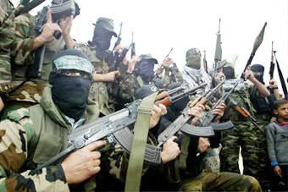


ЧС, связанные с воздействием человека.
Физические воздействия.
Физические воздействия включают в себя:
Террор;
Разбой;
Бандитизм;
Изнасилование;
Заложничество.

Slide 12



ЧС, связанные с нарушением здоровья. Употребление веществ, разрушающих организм.
К данной группе относится:
Табакокурение;
Алкоголизм;
Наркомания.

Slide 13

ЧС, связанные с нарушением здоровья. Социальные болезни.
К социальным болезням относится:
СПИД;
Венерические заболевания;
Туберкулез.
Красная ленточка — символ солидарности с ВИЧ-положительными и пациентами, у которых развился СПИД

Slide 14

ЧС, связанные с нарушением здоровья. Нарушение психики.
К нарушениям в психики можно отнести:
Суицид;
Зомбирование;
Аномальные психические повреждения.

Slide 15


ЧС, связанные с воздействие на группы людей. Экономико-социальные конфликты.
К экономико-социальным конфликтам можно отнести:
Низкая занятость;
Высокий процент безработных;
Нехватка продовольствия.

Slide 16
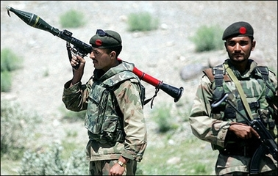
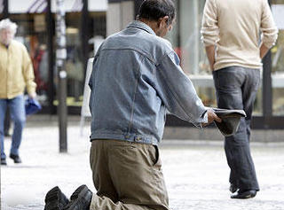
ЧС, связанные с воздействие на группы людей. Политико-социальные конфликты.
Политико-социальные конфликты включают в себя:
Этнические конфликты;
Религиозные конфликты;
Экономические конфликты.

Slide 17
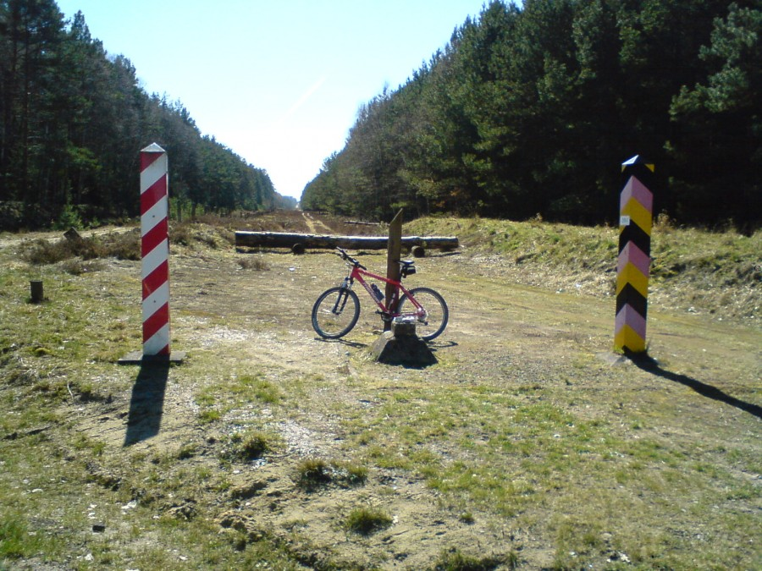
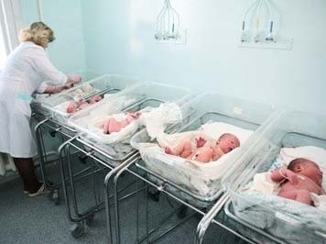
ЧС, связанные с воздействие на группы людей. Демографико-социальные конфликты.
Демографико-социальные конфликты включают в себя:
Конфликты, связанные с изменением границ;
Конфликты, связанные с изменением природных условий.
Конфликты, связанные с существенным нарушением воспроизводства населения.

Slide 18
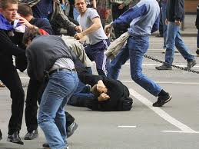
Социальные опасности.
Социальные опасности – это опасности, получившие широкое распространение в обществе и угрожающие жизни и здоровью людей.
Носителями социальных опасностей являются люди, образующие определенные социальные группы.
Особенность социальных опасностей состоит в том, что они угрожают большому числу людей.

Slide 19
Классификации социальных опасностей.
В качестве примера приведем классификацию в которой социальные опасности группируются по следующим признакам:
• по объектам воздействия – человек, общество, государство, а также среда обитания социума;
• по отношению к объектам воздействия – внутренние и внешние;
• по направлениям (сферам) человеческой деятельности – экономические, социальные, политические, военные, культурологические, информационные, экологические и т. д.;
• по масштабам – глобальные, региональные, национальные, локальные, местные и т. д.;
• по способам и формам проявления – заявления, конкретные действия, совокупность обстоятельств, которые могут породить опасность в перспективе и требуют защитного реагирования и пр.;
• по источникам и движущим силам (по происхождению) – природные, обусловленные деятельностью людей (техногенные, социальные);

Slide 20
Классификации ЧС социального характера.
• по ожиданию воздействия на объект – внезапные, неожиданные; ожидаемые с малым временем задержки или с большим временем задержки;
• по умыслу – правомерные, вытекающие из реализации правовых норм; противоправные; внеправовые;
• по форме – прямые, косвенные, завуалированные, латентные, несформировавшиеся;
• по времени – мгновенные, длительные, дискретные;
• по последствиям – необратимые, обратимые, мутагенные, доминантные, катализирующие;
• по значению – допустимые, недопустимые;
• по составу – разовые, бинарные, кумулятивные, диффузные;
• по актуализации – вероятные (весьма вероятные, маловероятные), потенциальные, реальные, осуществленные;
• по причинам появления – закономерные, случайные, стихийные, преднамеренные;
• по ущербу – материальный, моральный;
• по величине ущерба – предельный, значительный, незначительный;

Slide 21
Классификации социальных опасностей.
Социальные опасности в рассматриваемом контексте могут быть также классифицированы по определенным признакам.
Социальные опасности.
По природе
По организации
По масштабам событий
По половозрастному признаку
с психическим воздействием на человека
с физическим насилием
с употреблением веществ
с массовыми заболеваниями
с суицидами.
случайные
преднамеренные
локальные
региональные
национальные
глобальные

Slide 22
Борьба с ЧС социального характера.
На борьбу с ЧС социального характера направлена деятельность мирового сообщества, государств, правительств, специальных служб. Важное место в общей системе противодействия социальным ЧС принадлежит населению, каждому из нас. Своими умениями, знаниями,правильными и своевременными действиями можно предотвратить многие ЧС социального характера, смягчить тяжесть их последствий.
Сам по себе этот процесс может остановиться только тогда, когда все будет уничтожено. Поэтому для его локализации необходимы совместные активные действия всех здоровых сил общества. Однако в условиях дестабилизации, вызванной ЧС социального характера, их не так уж и много.

Slide 23
Литература:
В. М. Губанов, Л. А. Михайлов, В. П. Соломин «Чрезвычайные ситуации социального характера и защита от них».
Ю.Н.Сычев «БЖД. Безопасность жизнедеятельности в чрезвычайных ситуациях».
Материалы с виртуальной энциклопедии «Википедия».
Электронная российская энциклопедия. Кирилл и Мефодий, 2002.
Безопасность жизнедеятельности. Гриценко В.С.
Безопасность жизнедеятельности. Учебник. Под ред. Э.А. Арустамова.

